Slide 1
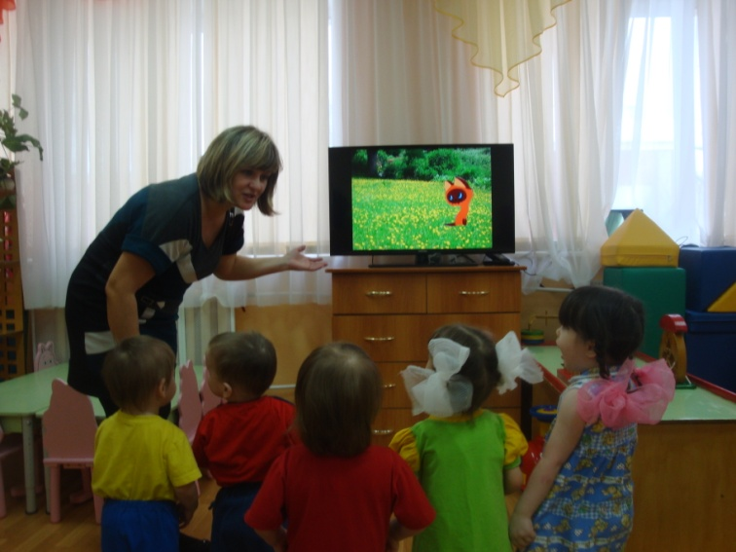
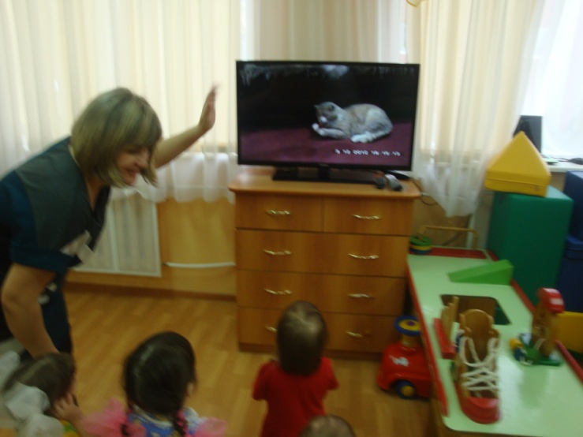
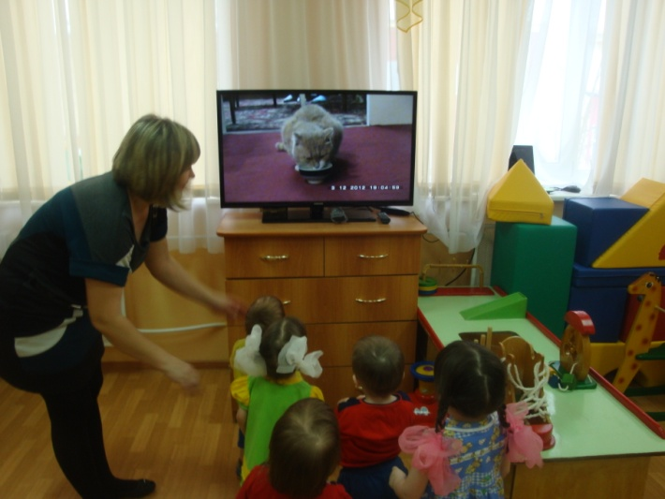
Использование ИКТ в развитии детей второго раннего возраста

Slide 2
Что такое ИКТ?
Сочетание ИКТ связано с двумя видами технологий: информационными и коммуникационными.
«Информационная технология – комплекс методов, способов и средств, обеспечивающих хранение, обработку, передачу и отображение информации и ориентированных на повышение эффективности и производительности труда». На современном этапе методы, способы и средства напрямую взаимосвязаны с компьютером (компьютерные технологии).
Коммуникационные технологии определяют методы, способы и средства взаимодействия человека с внешней средой (обратный процесс также важен). В этих коммуникациях компьютер занимает свое место. Он обеспечивает, комфортное, индивидуальное, многообразное, высокоинтеллектуальное взаимодействие объектов коммуникации. Соединяя информационные и коммуникационные технологии, проецируя их на образовательную практику необходимо отметить, что основной задачей, которая стоит перед их внедрением является адаптация человека к жизни в информационном обществе.

Slide 3
В свою очередь применение различных методов помогает активно воздействовать на формирование и развитие навыков аудирования, говорения, чтения, совершенствование устной речи, воспитание творческой, социально-активной личности. Использование компьютерных технологий помогает: − привлекать пассивных слушателей к активной деятельности; − делать занятия более наглядными и интенсивными; − формировать информационную культуру у детей; − активизировать познавательный интерес; − реализовывать личностно-ориентированный и дифференцированный подходы в обучении; − дисциплинировать самого воспитателя, формировать его интерес к работе; − снять такой отрицательный фактор, как «ответобоязнь»; − активизировать мыслительные процессы (анализ, синтез, сравнение и др.) Воспитатель, владеющий компьютерными технологиями, применяет их при введении новой темы или ее завершении, контроле, участии в проектах, тестировании, самотестировании, учебных играх, подготовке дидактических материалов, досугов. Именно поэтому ИКТ должна стать «проникающей» технологией. Иными словами применение компьютера не должно становится самоцелью, а быть эффективным инструментом развития навыков и умений.

Slide 4
Психологи отмечают, что у ребенка практически нет страха перед техникой, компьютер привлекателен для детей как любая новая игрушка. Современные дети подчас оказываются более лабильными и быстрее обучаемыми в области компьютерной техники, поэтому необходимость применения ИКТ в дошкольном образовании сегодня очевидна.
Формы использования компьютера в качестве обучающего средства различны. Это и работа со всеми детьми, подгруппами и индивидуально.
В своей работе по познавательно-коммуникативной деятельности
с применением ИКТ используем следующие варианты:
-Рассматривание картинок: предметных, с простым сюжетом где формируем предпосылки активной речи: звукоподражание, слова обозначения, облегченные слова, простая фраза.
Игры типа: «Кто это», «Что это», .
В рамках таких занятий открывается перспектива использования новых методов и приемов, активизирующих мыслительную деятельность и творческое воображение как визуально, так и с помощью слухового анализатора: большое количество иллюстраций содержат музыкальные фрагменты, увеличивающие эффективность усвоения детьми материала, который подается наглядно, динамично, зрелищно.
Системная работа по использованию интегрированного обучения и информационных компьютерных технологий позволяет ориентировать детей на саморазвитие, и приобретения новых знаний.

Slide 5
Для разнообразия и поддержания стабильного интереса, эффекта новизны дополняем занятия СD дисками из серии «Ясельки». Данные диски дополняем аудиодисками с записью текстов сказок, звуками предметного мира, мира природы.
Согласно перспективному планированию по программе воспитания и обучения в детском саду « От рождения до школы» с учетом требований ФГТ мы используем материал «Чудо — карапузики от 1-2 лет». Детям очень нравится красочное изображение сюжетов любимой сказки на экране и они с большим желанием вливаются в работу на занятии.
Следует отдать должное мультимедийным презентациям, как одним из составляющих использования ИКТ.
Для большей эффективности строим презентации с учетом индивидуальных возрастных особенностей, в нее включаем анимационные картинки, элементы игры, сказки. Чередование демонстрации красочного материала и беседы с детьми помогают в большей мере добиться поставленных целей занятия. Презентации состоят из красочных анимированных слайдов, которые стали прекрасными помощниками при проведении занятий. Грамотно подобранный материал позволяет отследить уровень знаний детей и спланировать дальнейшую работу. Овладевая навыками создания презентаций педагог постепенно входит в мир современных технологий, значительно меняется понимание роли компьютерных технологий в процессе обучения и воспитания.

Slide 6
познание
Коррекционная работа
здоровье
Использование компьютерных технологий (ИКТ)
социализация
труд
Художественная литература

Slide 7
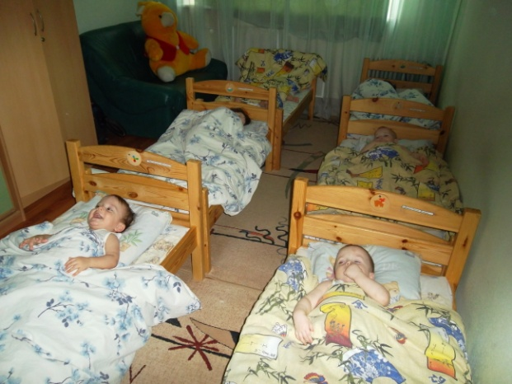
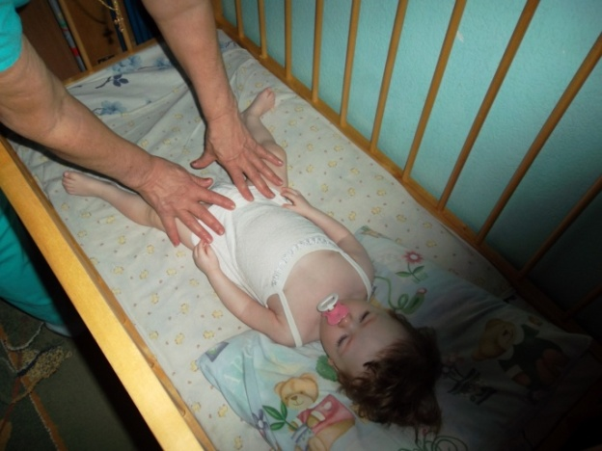
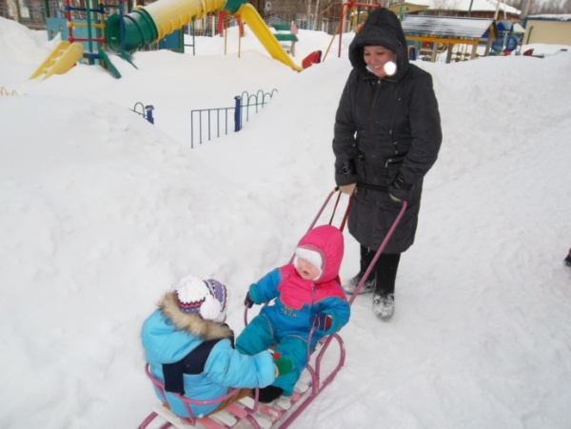
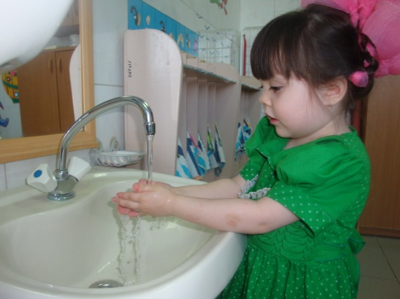
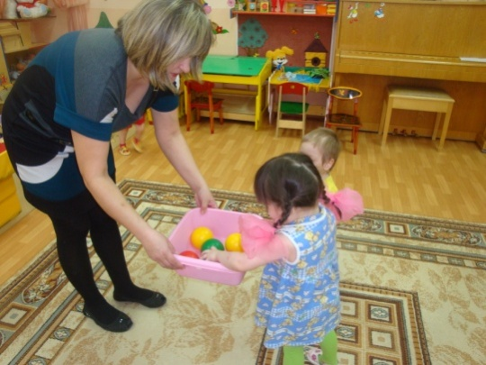
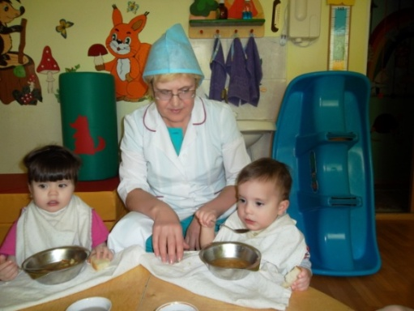
Здоровье
Сон Утренняя гимнастика Прогулка
Гигиенические
Подвижные игры Кормление
процедуры

Slide 10
Алгоритм умывания

Slide 13
Утренняя гимнастика

Slide 14
Использование ИКТ В подвижных играх, физминутках.

Slide 15
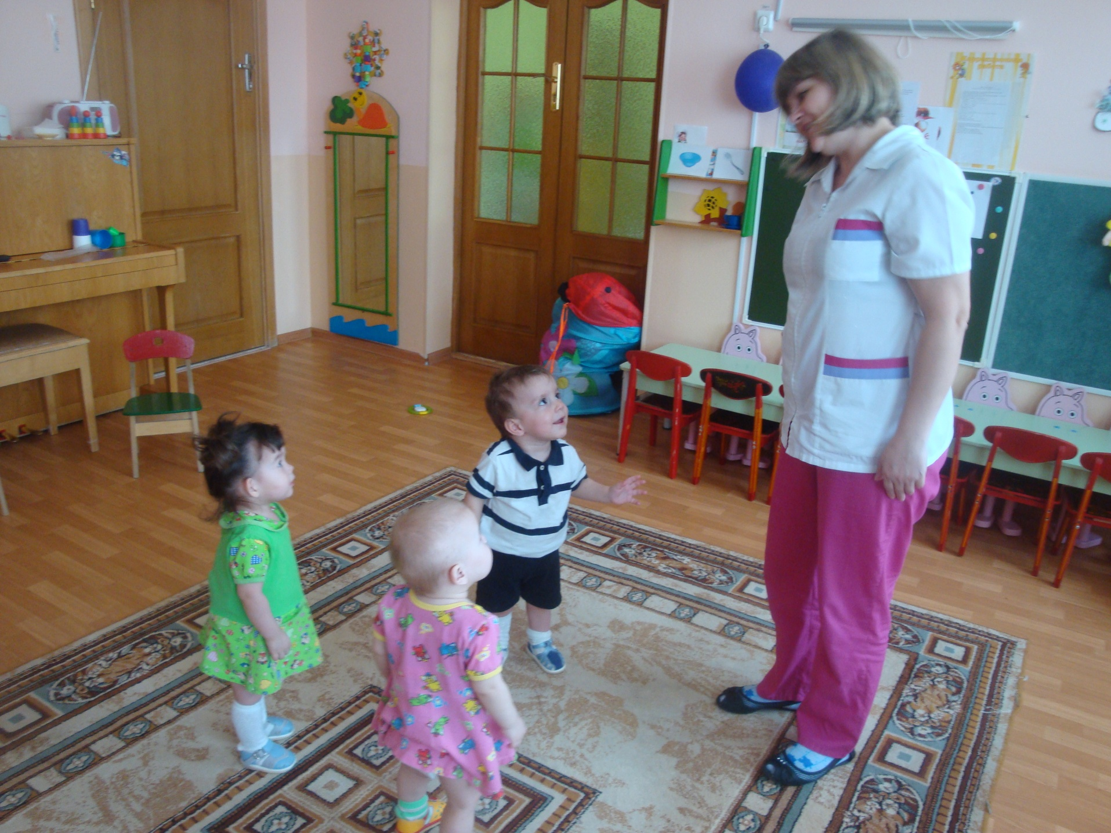

Slide 16
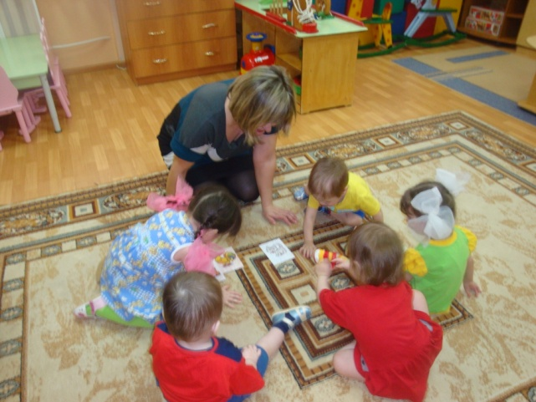
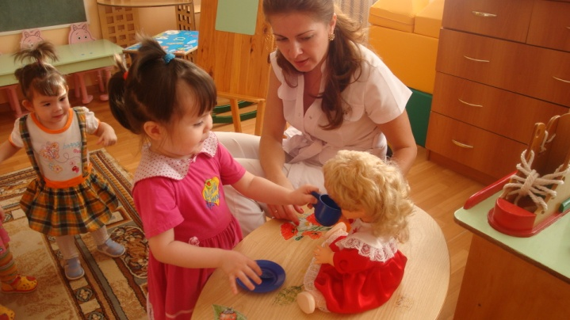
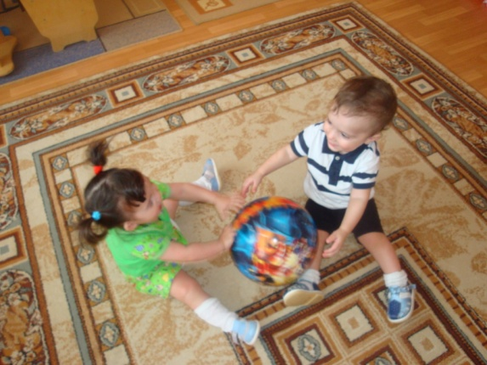
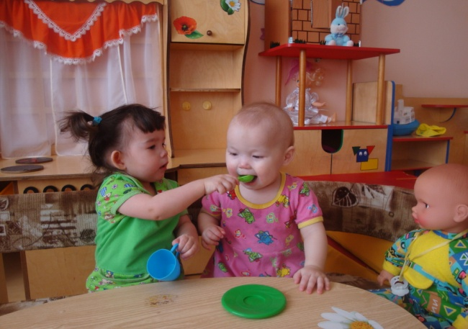
Социализация
Ориентировка в окружающей среде.
Общение со сверстниками и взрослыми

Slide 17
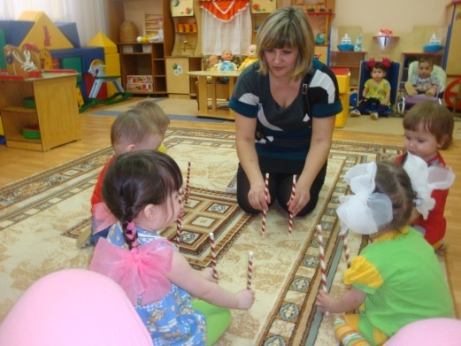
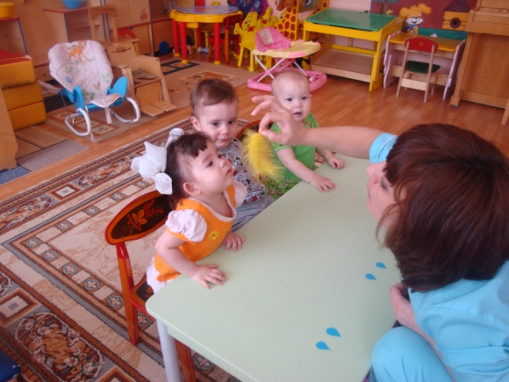
Коррекционная работа
Артикуляционная моторика
Развитие речевого дыхания
Фонематическое восприятие
Развитие мелкой моторики

Slide 19
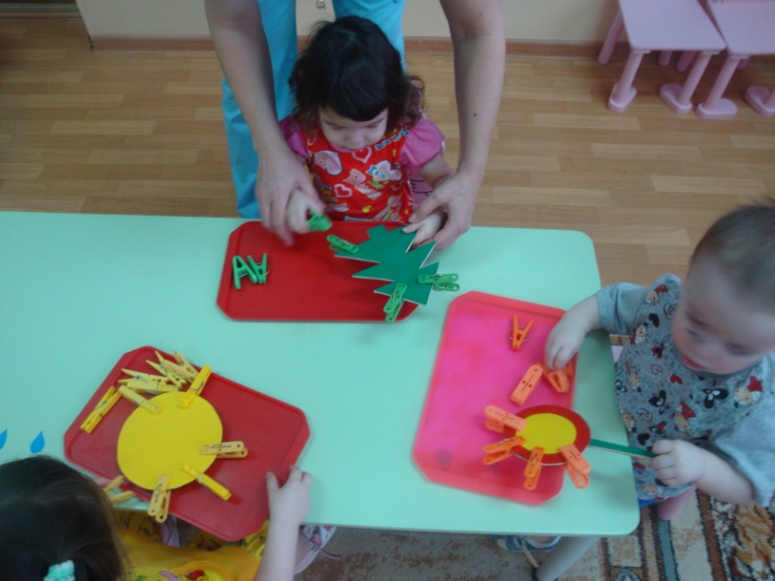
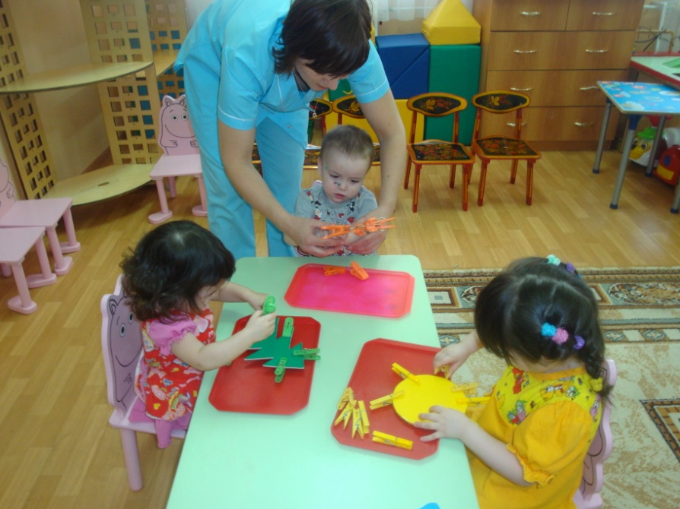
Познавательно-исследовательская деятельность
1.Формирование сенсорных эталонов
(цвет, форма, величина)

Slide 20
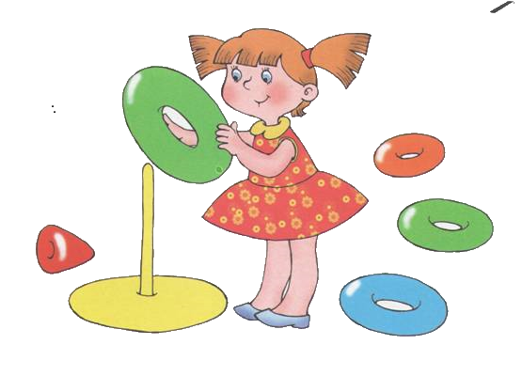
Соберем пирамидку

Slide 21
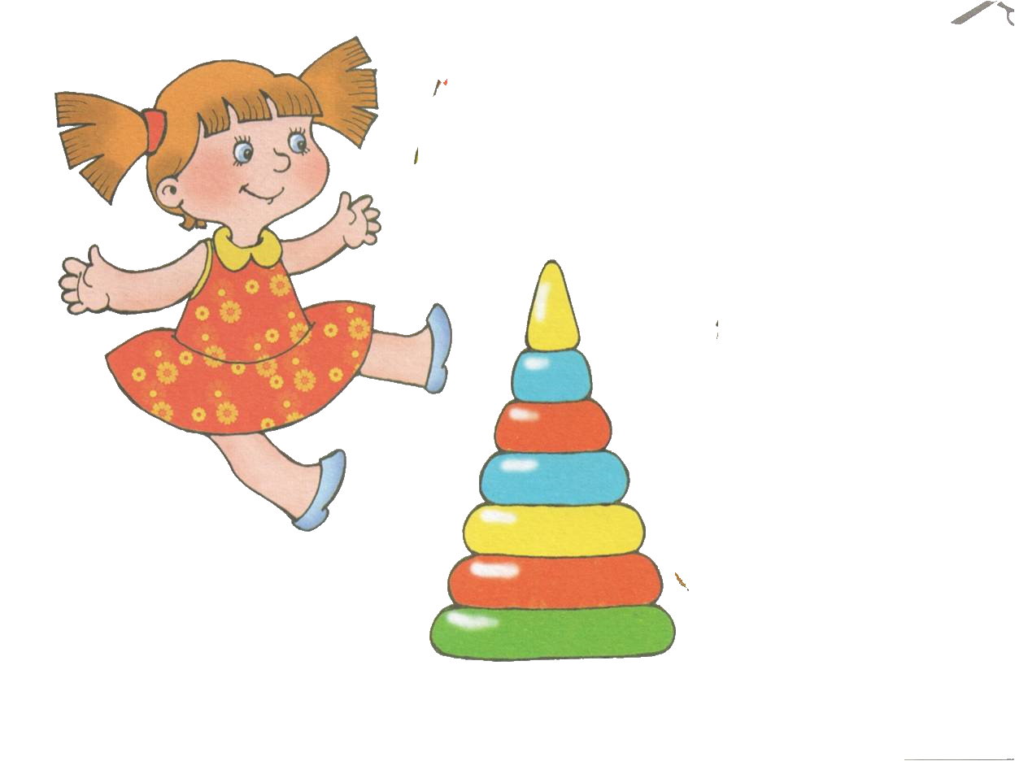

Slide 22
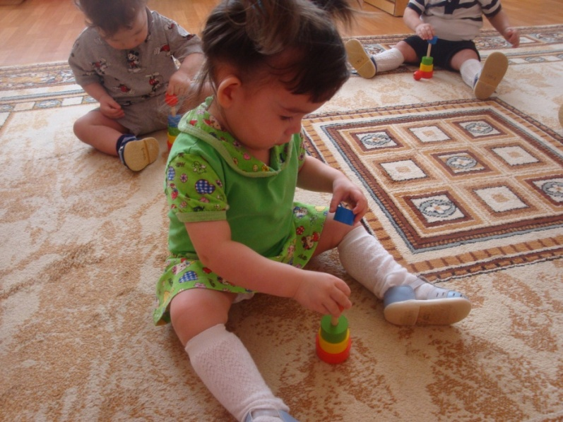
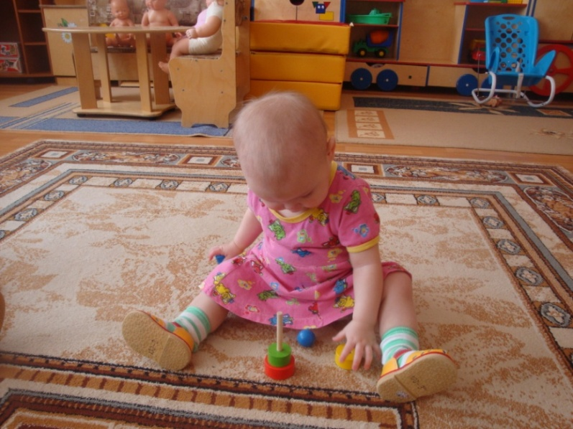
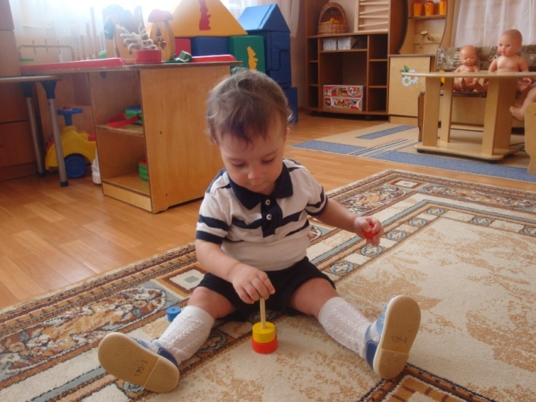

Slide 24
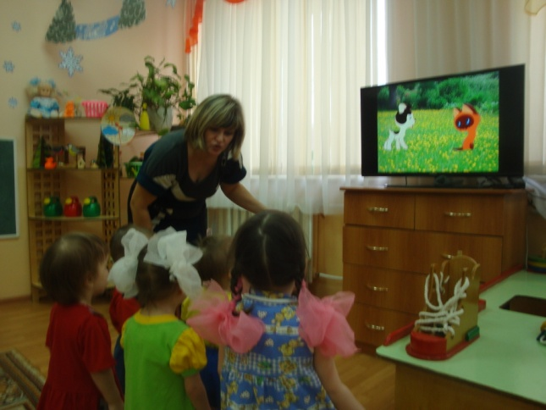
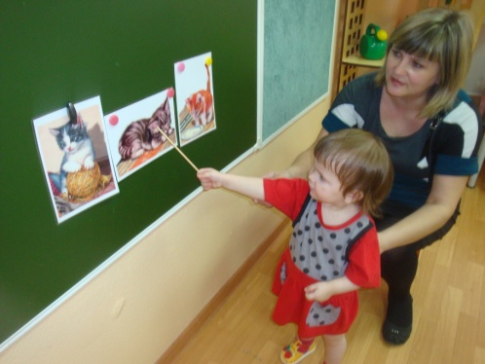
Познавательно-коммуникативная деятельность
Формирование импрессивной и экспрессивной речи

Slide 26
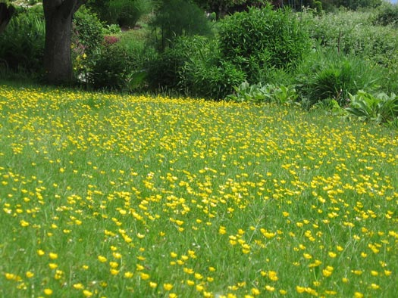
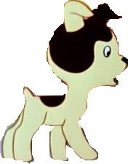
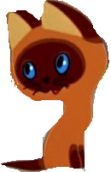

Slide 27
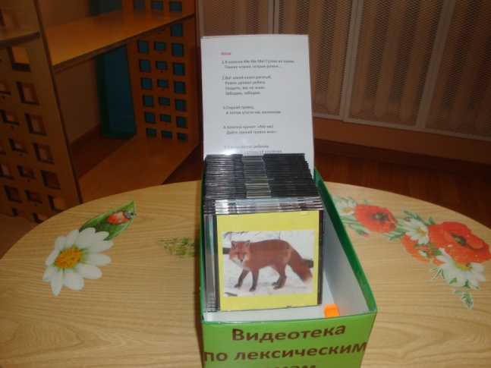
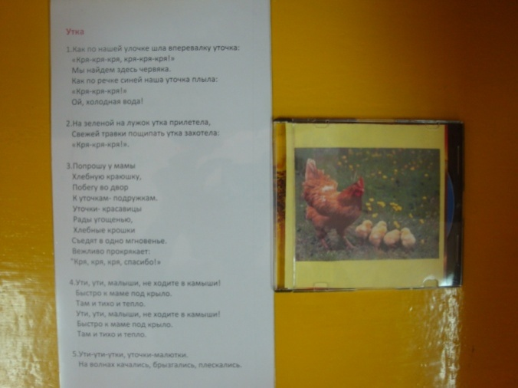
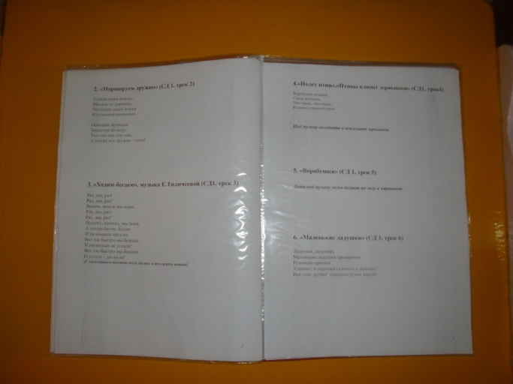
В своей группе мы создали видеотеку и аудиотеку по лексическим темам по второй группе раннего возраста в разделе познание, коммуникация

Slide 28
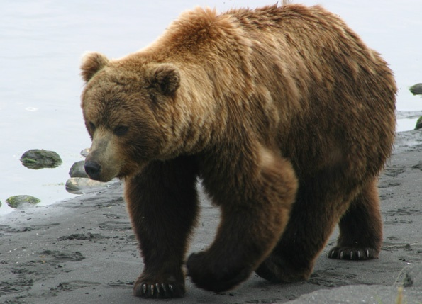
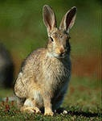
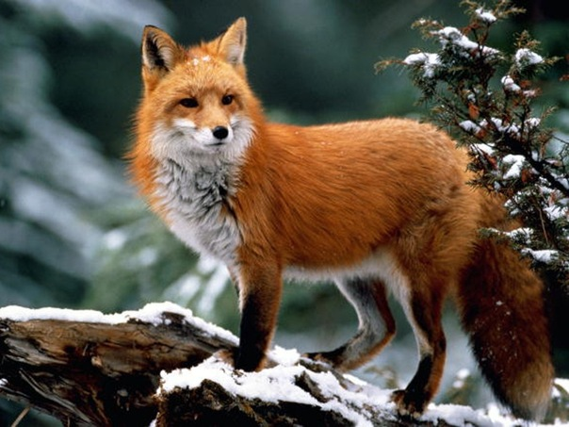
Дикие животные

Slide 29
Презентация приложения к непосредственной образовательной деятельности познавательно - речевого развития детей второй группы раннего возраста
« Зайка в гости к нам
пришел»

Slide 30
К нам в гости пришел зайчик

Slide 31
У зайчика длинные ушки

Slide 32
Зайка любит морковку

Slide 33
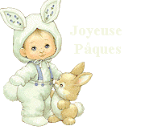
Детки с зайчиком играют

Slide 35
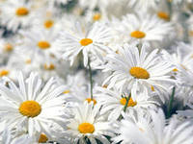
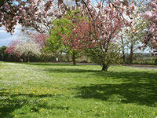
Времена года

Slide 36
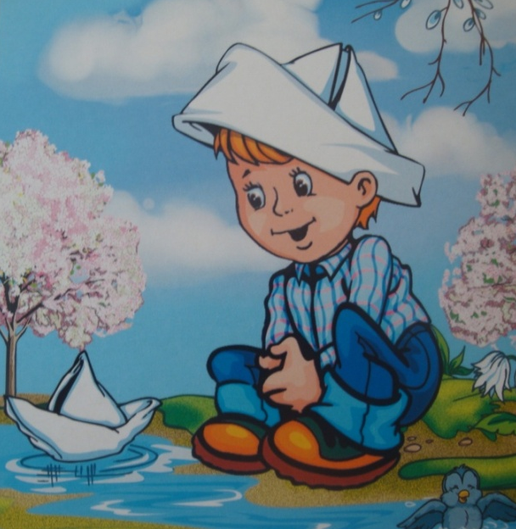
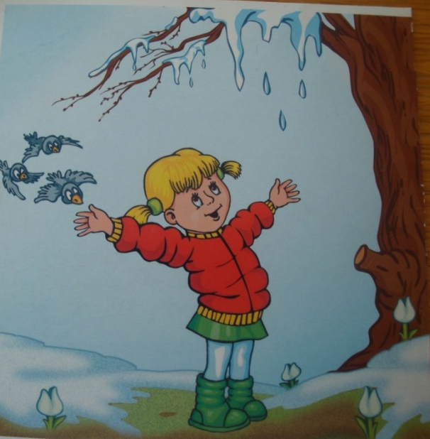
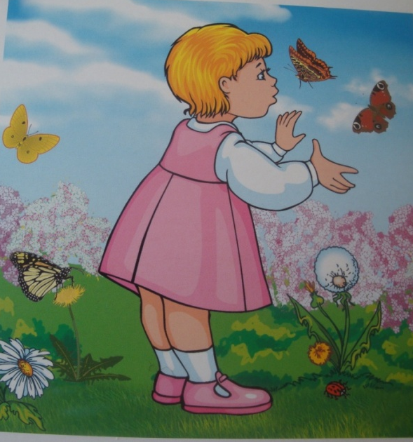
весна

Slide 37
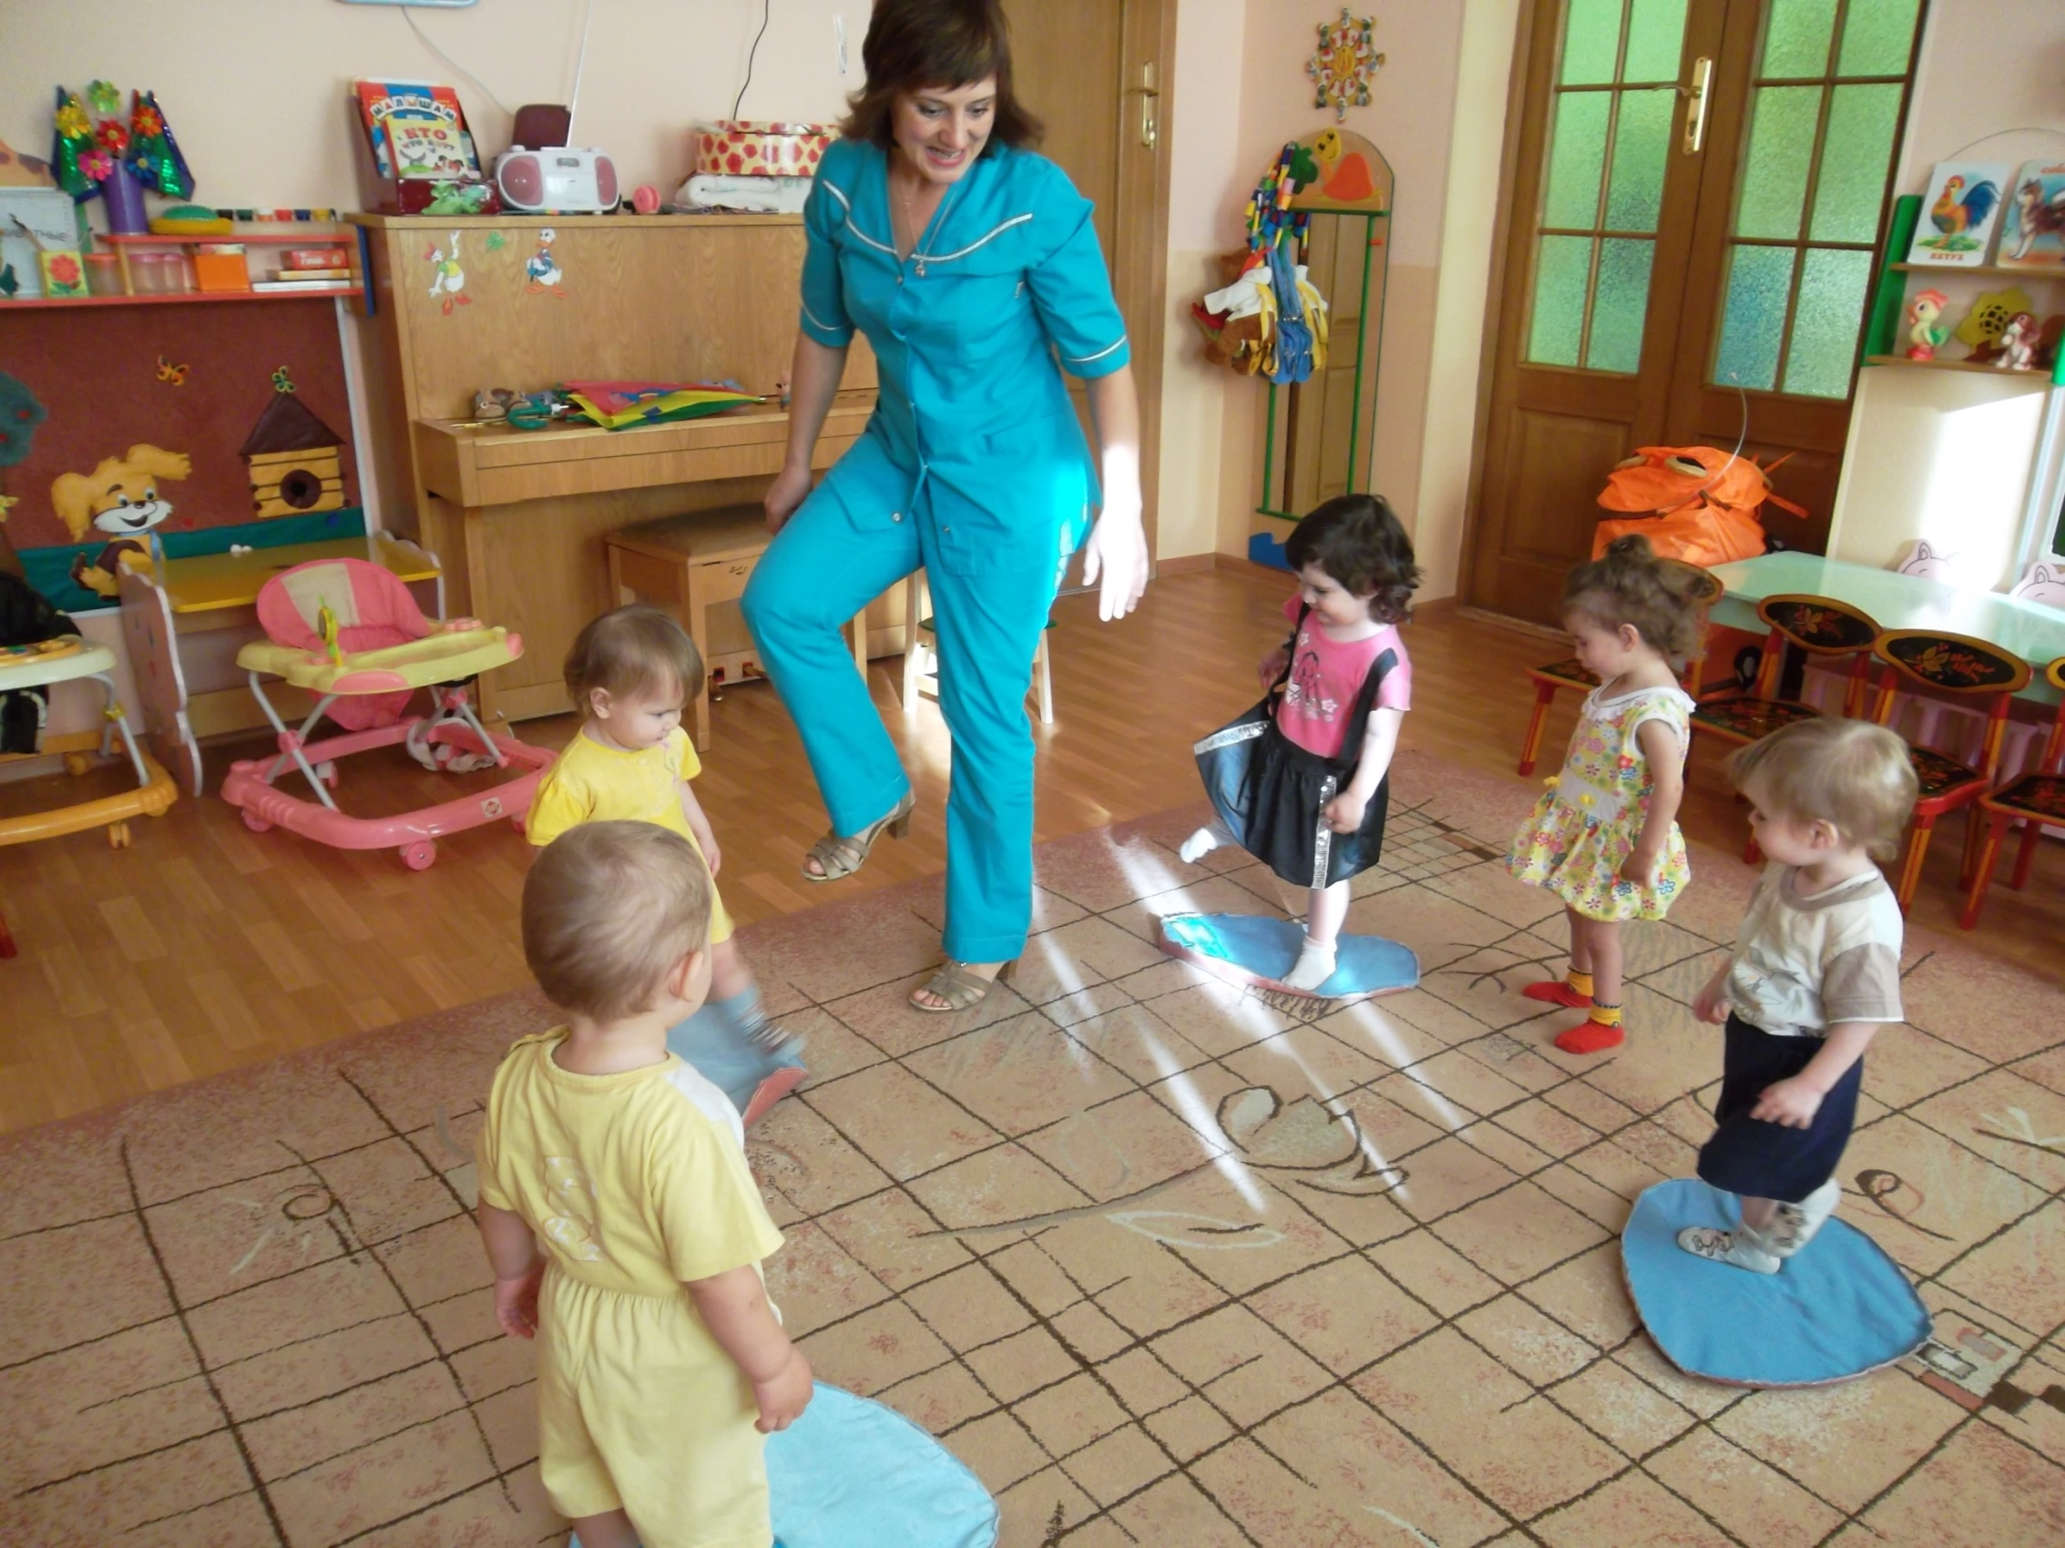

Slide 38
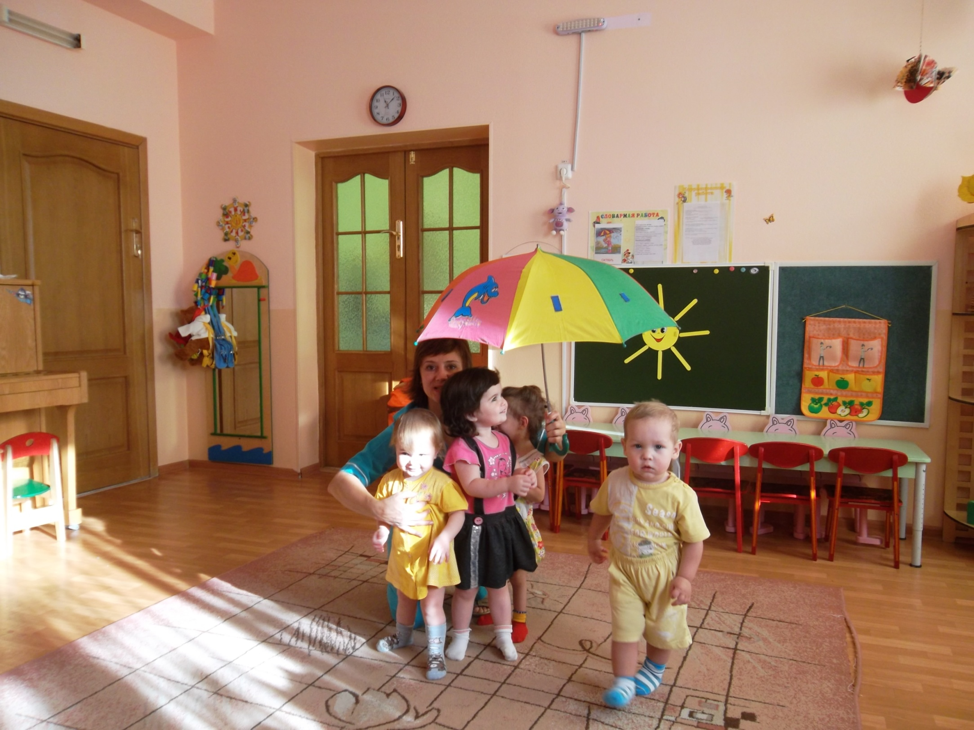

Slide 39
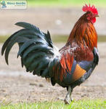
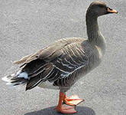
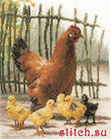
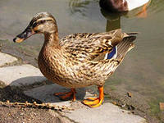
Домашние птицы

Slide 40
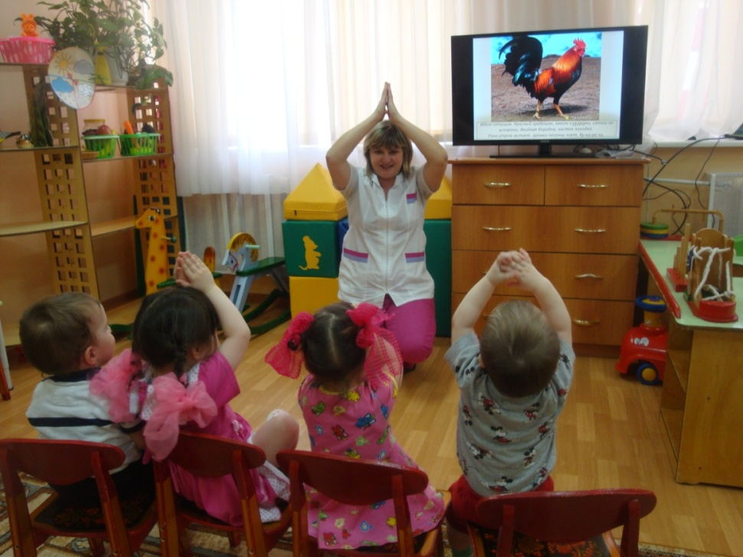
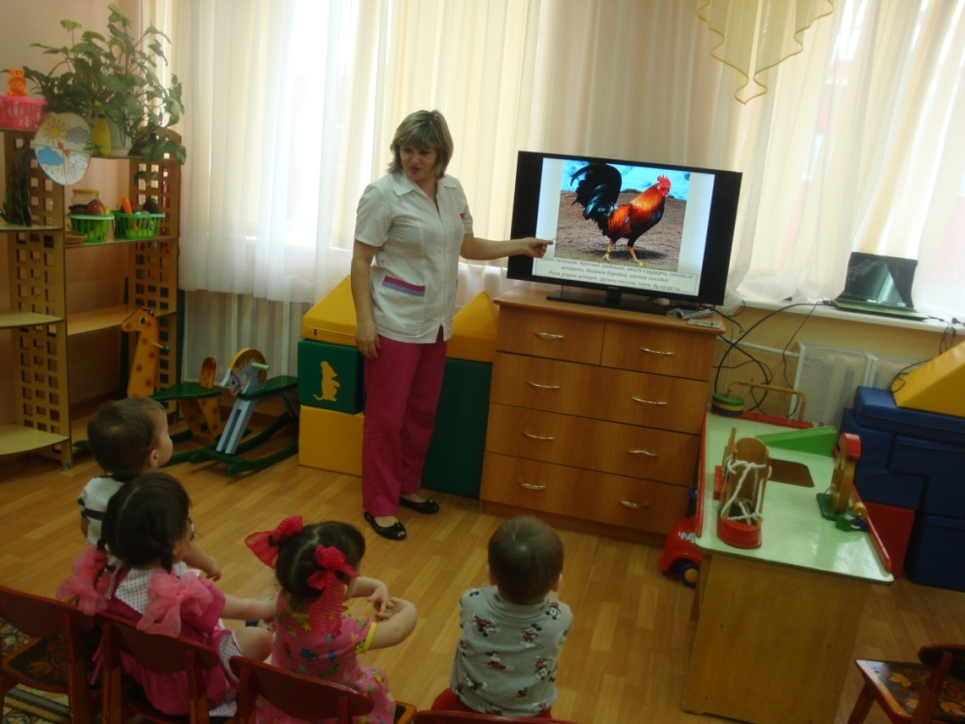

Slide 41
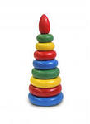
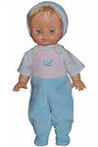
Игрушки

Slide 42
Мяч Это мяч, он круглый ,большой, гладкий, мяч умеет прыгать, бом-бом

Slide 45
Домашние животные

Slide 53
Сказки

Slide 54
Сказка «Колобок»

Slide 57
Использование ИКТ при чтении потешек

Slide 59
Вывод
Таким образом, использование ИКТ возможно и необходимо, оно способствует повышению интереса к занятиям, всестороннему развитию дошкольников, вовлекают детей в развивающую деятельность, формируют культурно значимые знания и умения.

